Slide 1
Вживання прикметника в описах
Підготувала вчитель початкових класів
Тинівського ЗЗСО 1-3 ст.
Миргородська Людмила Олександрівна

Slide 2

Психологічна розминка

Slide 3
ДЕВІЗ УРОКУ:
-працювати дружно;
-чітко говорити;
-каліграфічно і правильно писати;
-доведемо ,що ми любимо свою мову.

Slide 4
ЗАГАДКА
Все у зелені довкола:
Пасовища,ліс,поле.
Мчать струмочки до ріки.
Мостять гнізда ластівки,
І в сороки новина-
Облетіла всіх вона,
Сповіщаючи...

Slide 5
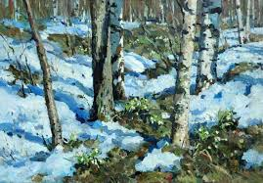
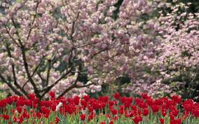
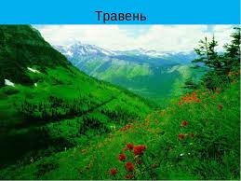

Slide 6
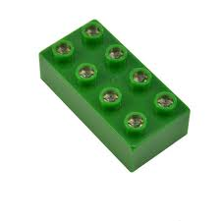
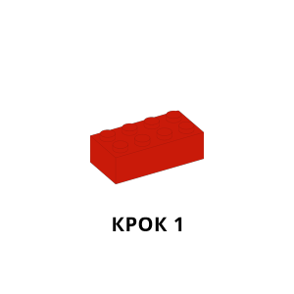

Гра”Обери позицію”
Весна-не найкраща пора року.
Весна -це найкраща пора року.
Ми переконані,
що кращої пори року не існує.

Slide 7
Хвилинка каліграфії
Пп пе рв ве ечк
Первоцвіти весна сонечко брунька проталини
вербові котики

Slide 8
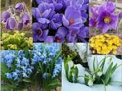
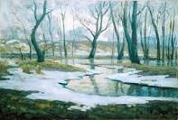
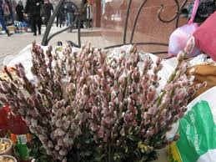
ГРА “АСОЦІАТИВНИЙ КУЩ”
первоцвіти
проталини
Вербові котики

Slide 9
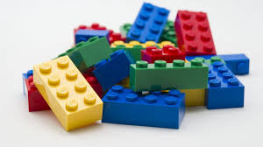
Гра” Засели будиночки”
ВЕСНА
СОНЦЕ
БРУНЬКИ
ВІТЕРЕЦЬ
ПОГОДА
НЕБО

Slide 10
КУБИК БЛУМА
ПРИКМЕТНИК ЧАСТИНА ...
ОЗНАЧАЄ...
ВІДПОВІДАЄ...
ЗМІНЮЄТЬСЯ ЗА...
ЗВ'ЯЗУЄТЬСЯ З...
НАПРИКЛАД...

Slide 11
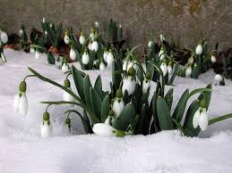

Slide 12
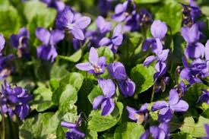

Slide 13
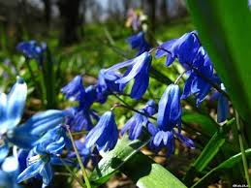
Цікавинки про прикметник

Slide 14
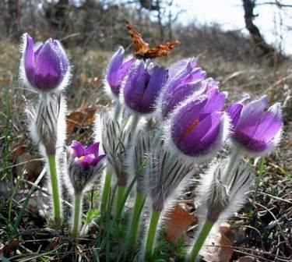

Slide 15
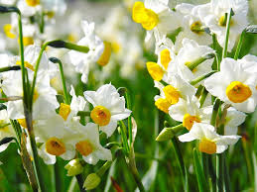

Slide 16
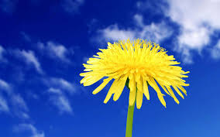
Цікавинки про прикметник

Slide 17

ФІЗКУЛЬТХВИЛИНКА

Slide 18

ГРА”МІКРОФОН”

Slide 19
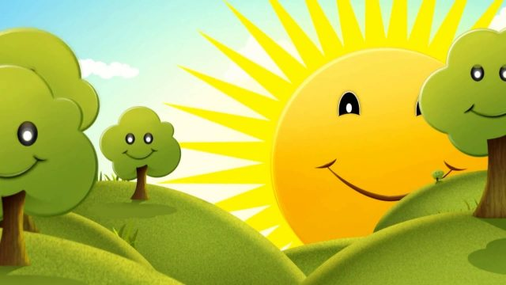
СКЛАДАННЯ ВЕСНЯНОГО ОПИСУ

Slide 20
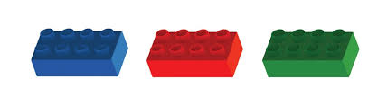
БРОУНІВСЬКИЙ РУХ
Фіолетовий колір- виписати прикметники з 1-3 речення.
Синій- виписати прикметники з 4- 6 речення.

Slide 21

ЗБЕРЕЖЕМО ПРИРОДУ

Slide 22
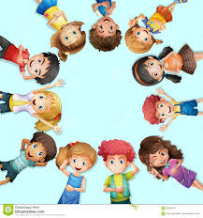
КОЛО ДУМОК

Slide 23


Slide 24
Використана література:
Ілюстрації та музика взято з інтернет ресурсів.

